Slide 1
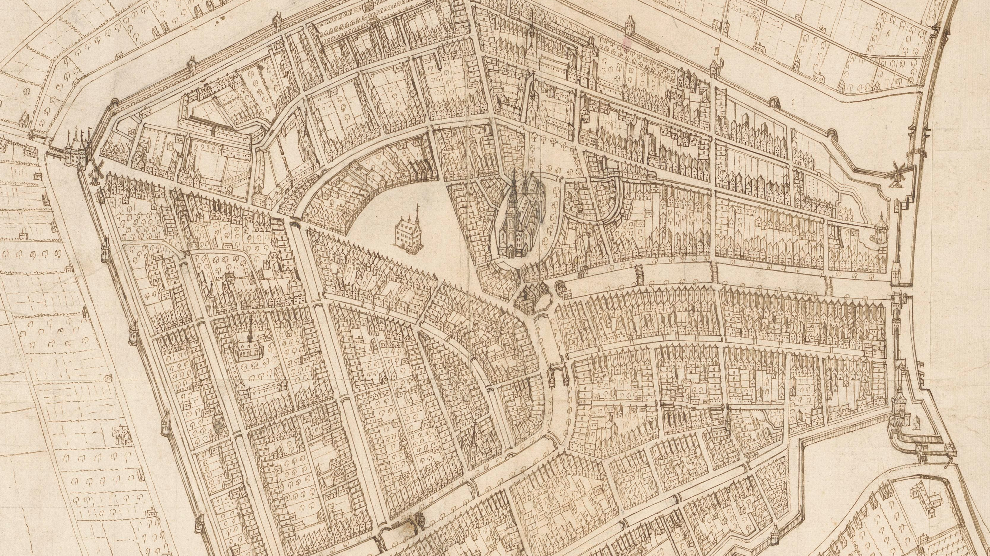
Gouda Tijdmachine
Peter Kuppen
Notes:
Welkom in de Chocoladefabriek, het kloppend hart van de Gouda Tijdmachine.
Mijn naam is Peter Kuppen, projectleider en één van de vele vrijwilligers die actief zijn in dit project.

Slide 2


Gouda Tijdmachine
Historische vereniging Die Goude – Streekarchief Midden-Holland
Notes:
De Gouda Tijdmachine is een samenwerkingsverband van de historische vereniging Die Goude en het Streekarchief Midden-Holland (hier op de 1e gehuisvest).

Slide 3
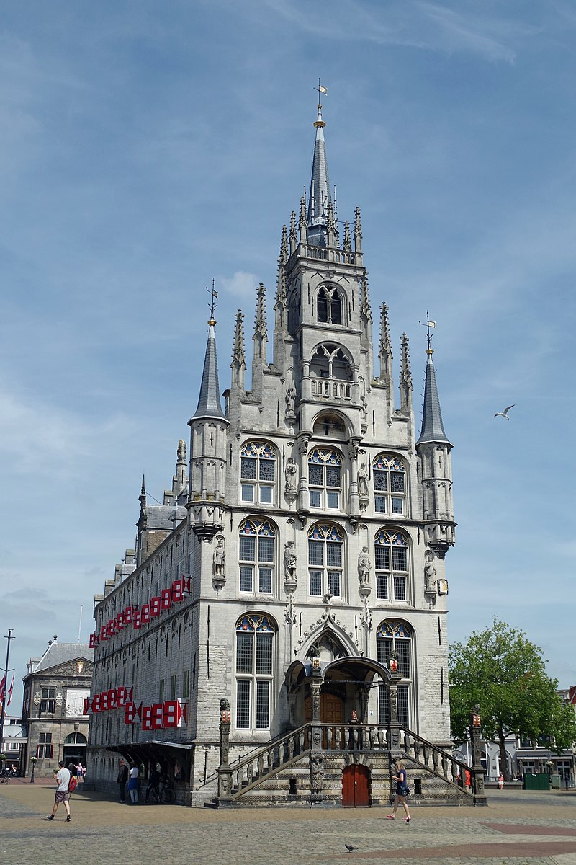
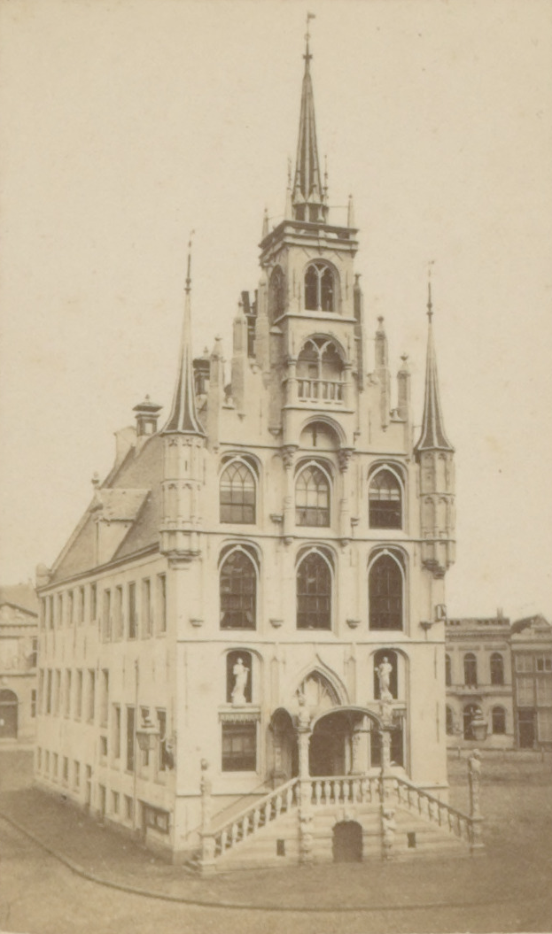
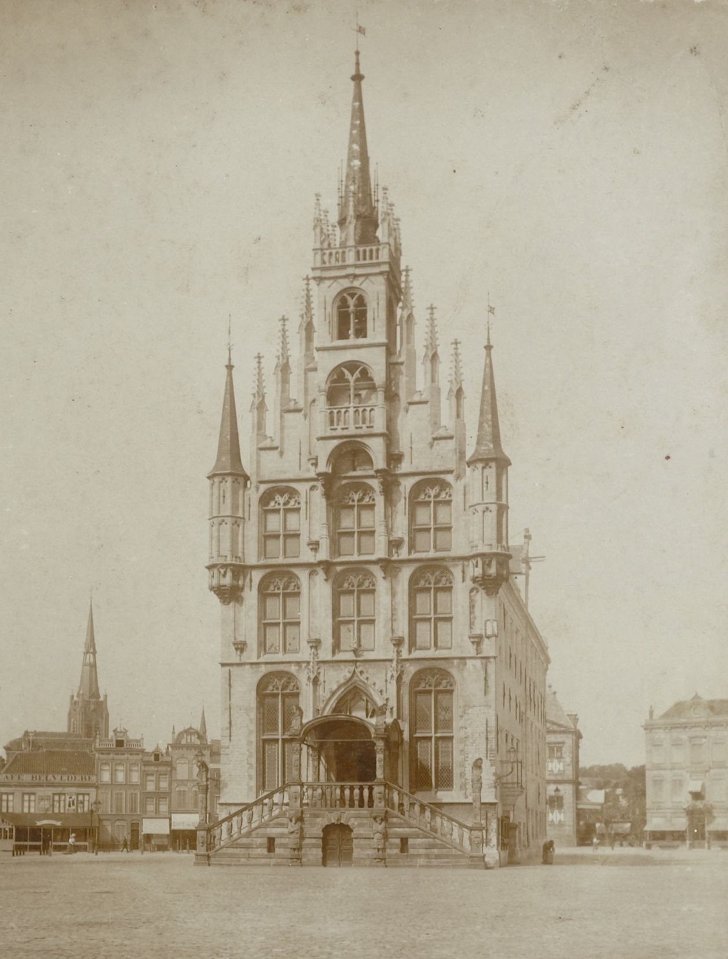
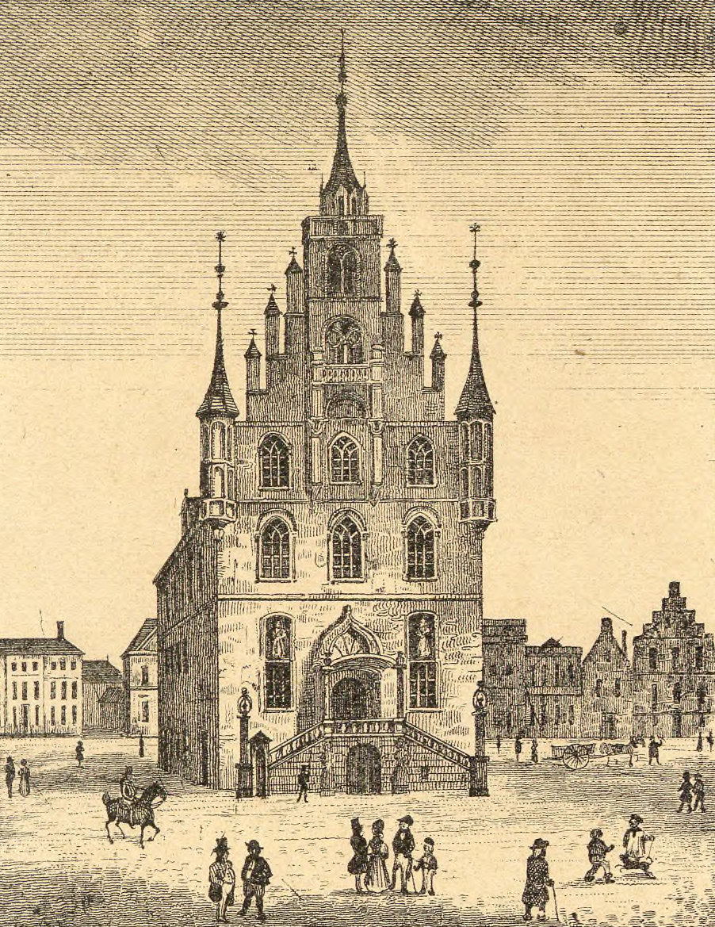
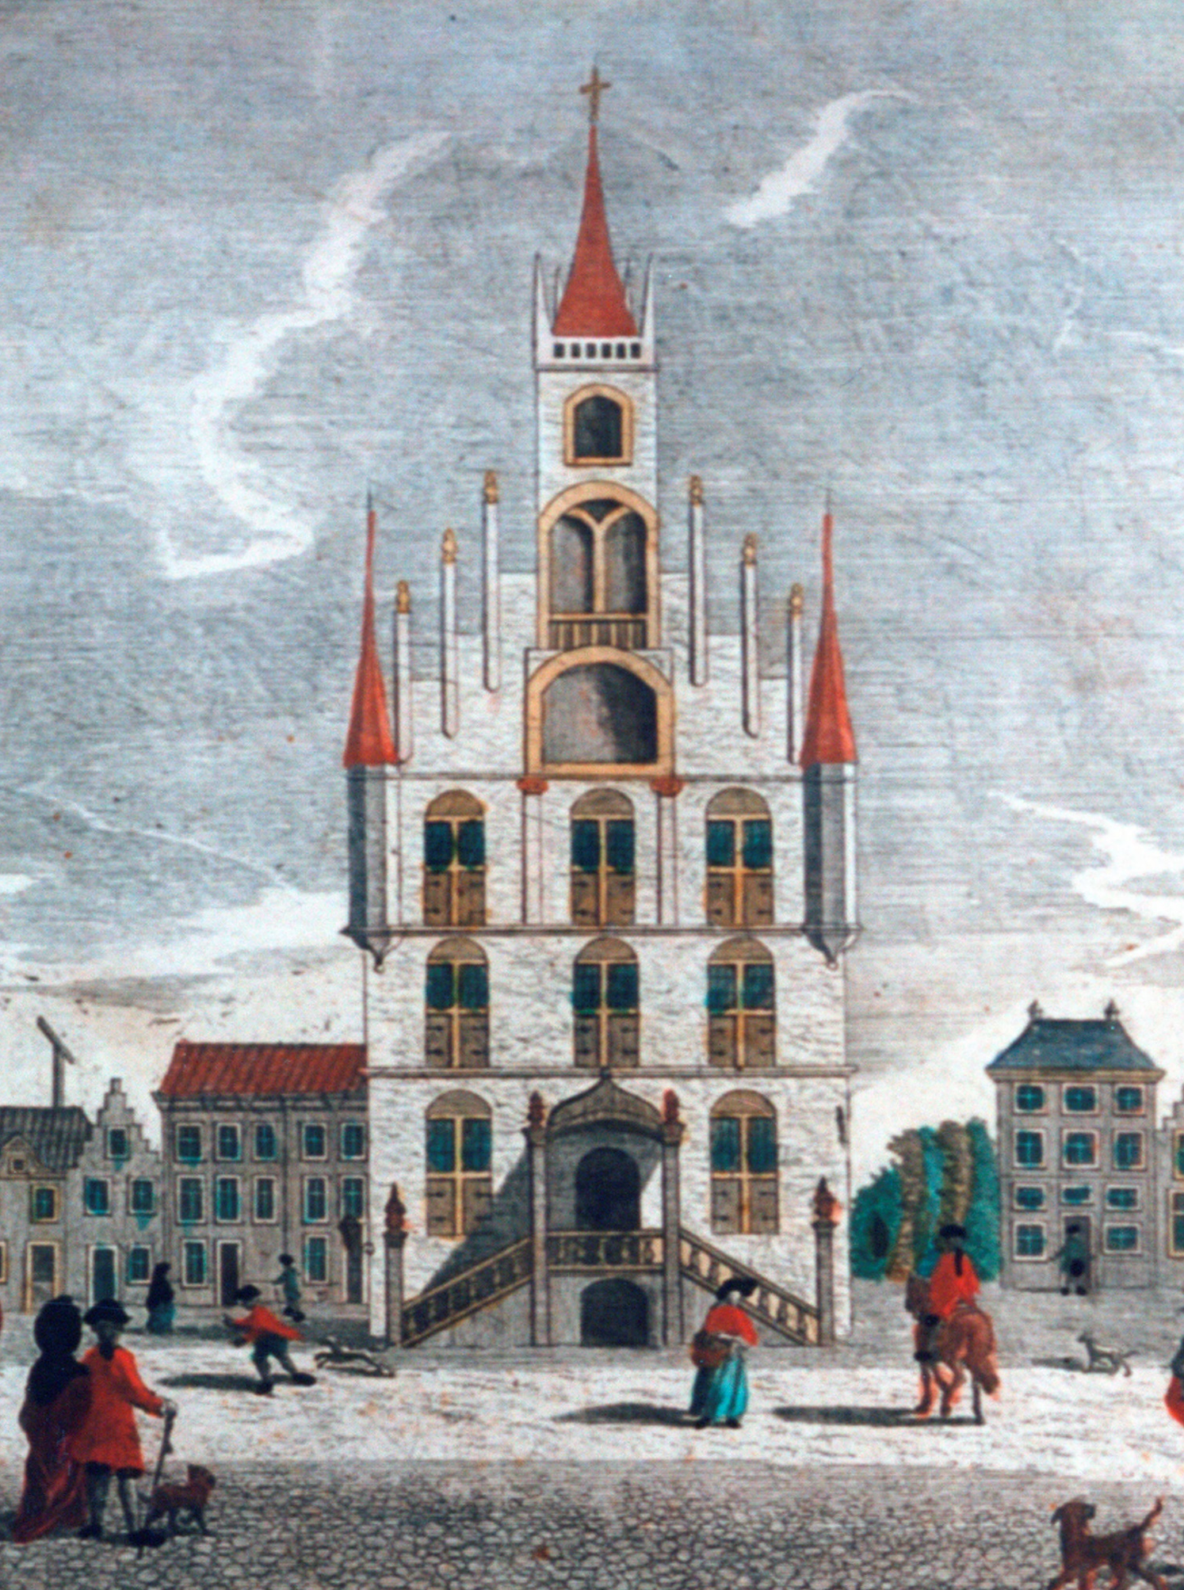
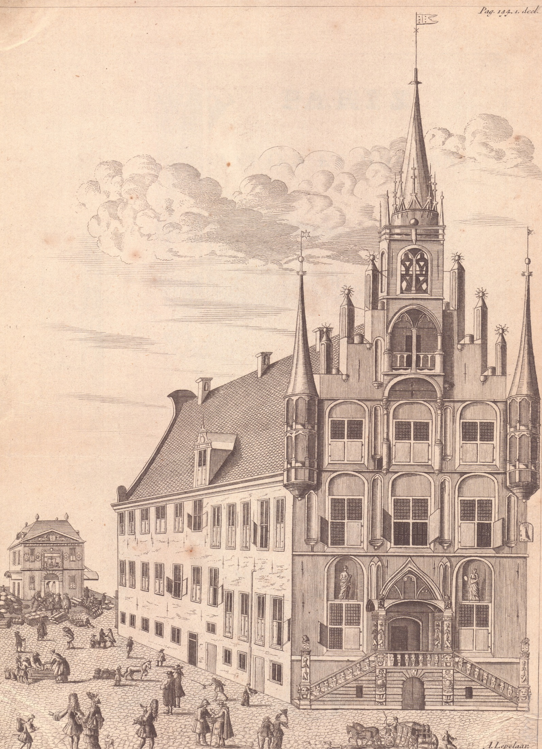
2017
1900
1880
1800
1750
1712
Notes:
De deelnemers van de HackaLOD hebben gisteravond, afgelopen nacht en vanmorgen, gezwoegd in het stadhuis op de Markt hier in Gouda.
Een inspirerende omgeving met veel geschiedenis, die we met de Gouda Tijdmachine in kaart brengen.

Slide 4
2017
1900
1880
1800
1750
1712

Slide 5
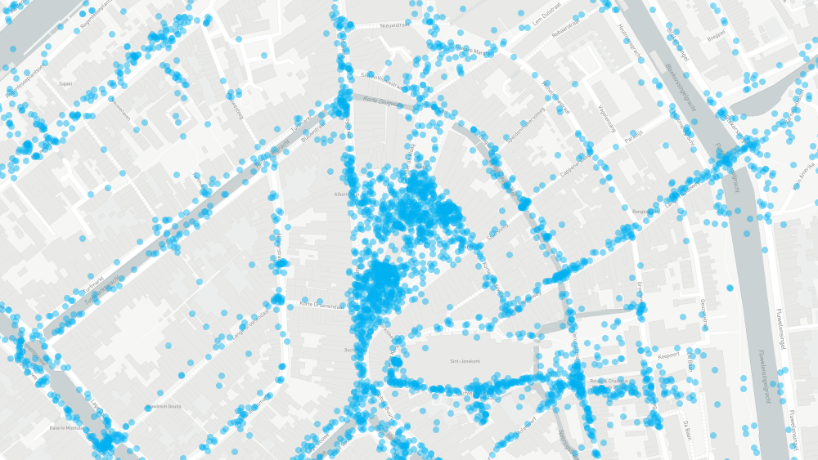
20e eeuw
Notes:
Er zijn ook veel foto’s van het stadhuis. Elke blauwe stip is door een vrijwilliger op de kaart gezet en geeft de positie aan van de fotograaf van de duizenden foto’s in de beeldbank van het Streelarchief. De Markt tekent zich zich op deze kaart duidelijk af.

Slide 6
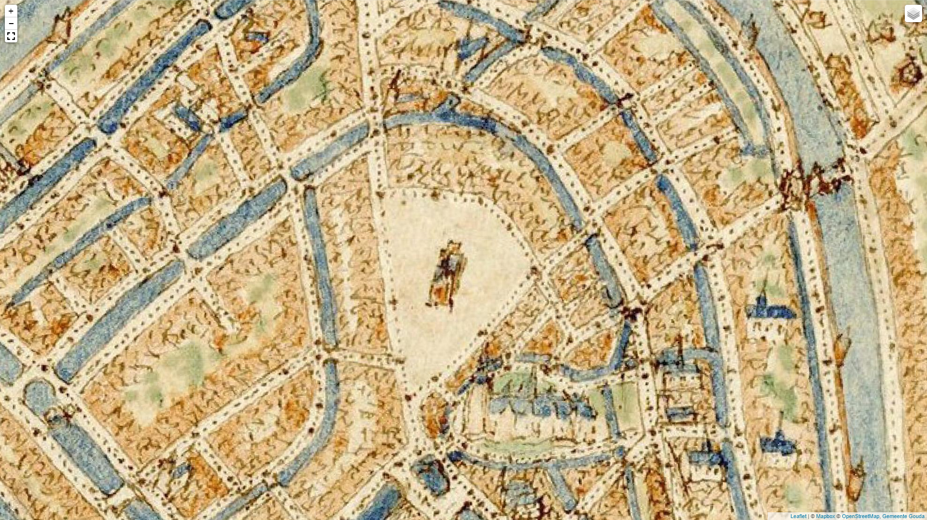
1572
Notes:
Ook oude kaarten geven een mooi beeld van de stad. Zoals deze van door Jacob van Deventer uit 1572.

Slide 7
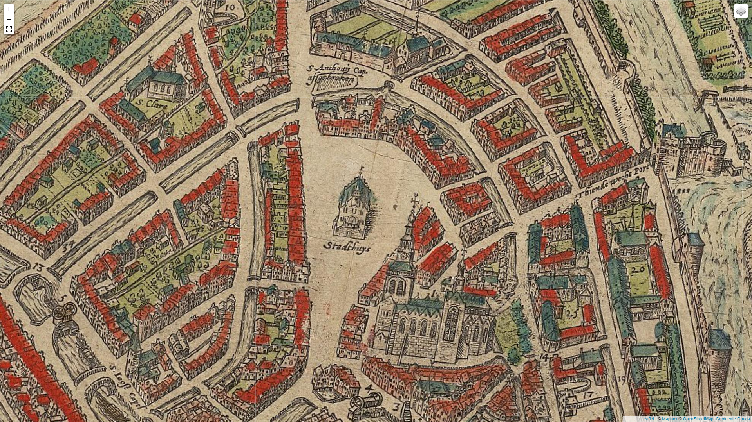
1585
Notes:
En de kaart door Braun en Hogenberg uit 1585.

Slide 8
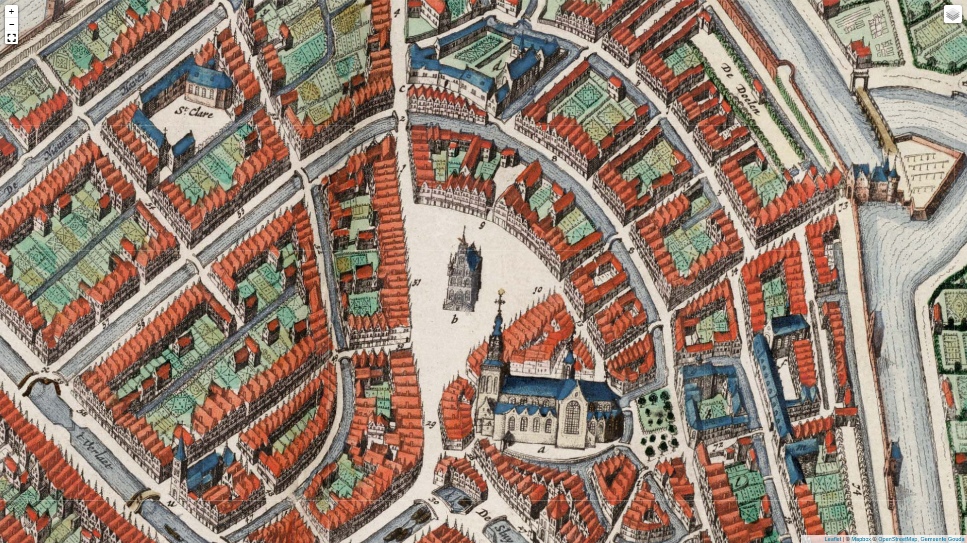
1649
Notes:
En de kaart van Blaeu, gemaakt in 1649.

Slide 9
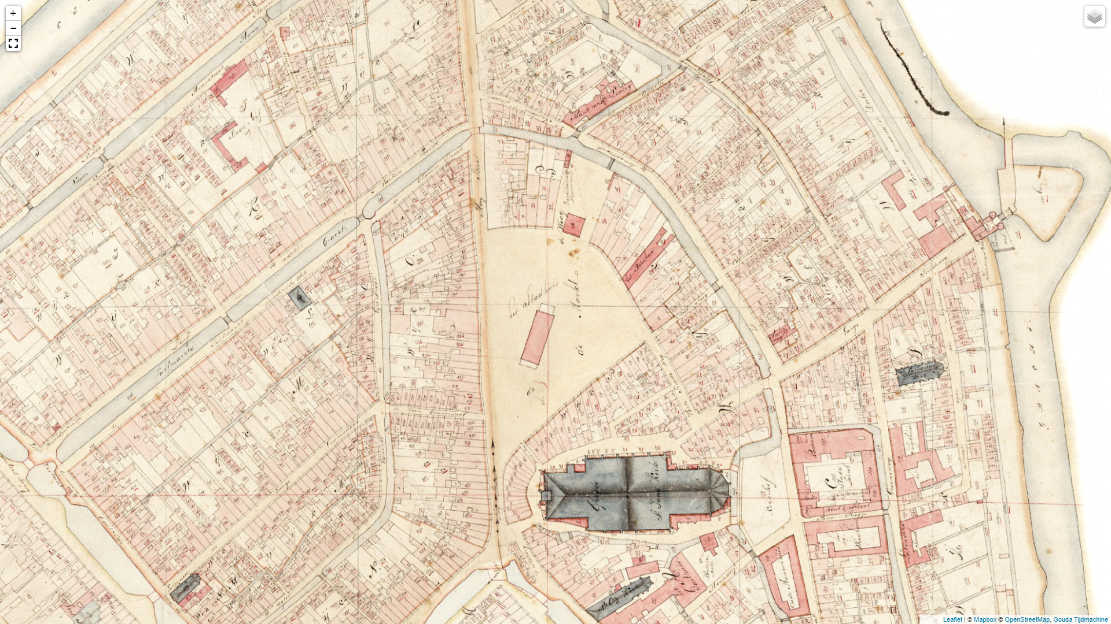
1832
Notes:
Een voor ons belangrijke kaart is de kadastrale kaart uit 1832. Hierop staat zeer gedetailleerd de percelen getekend en genoemd.

Slide 10
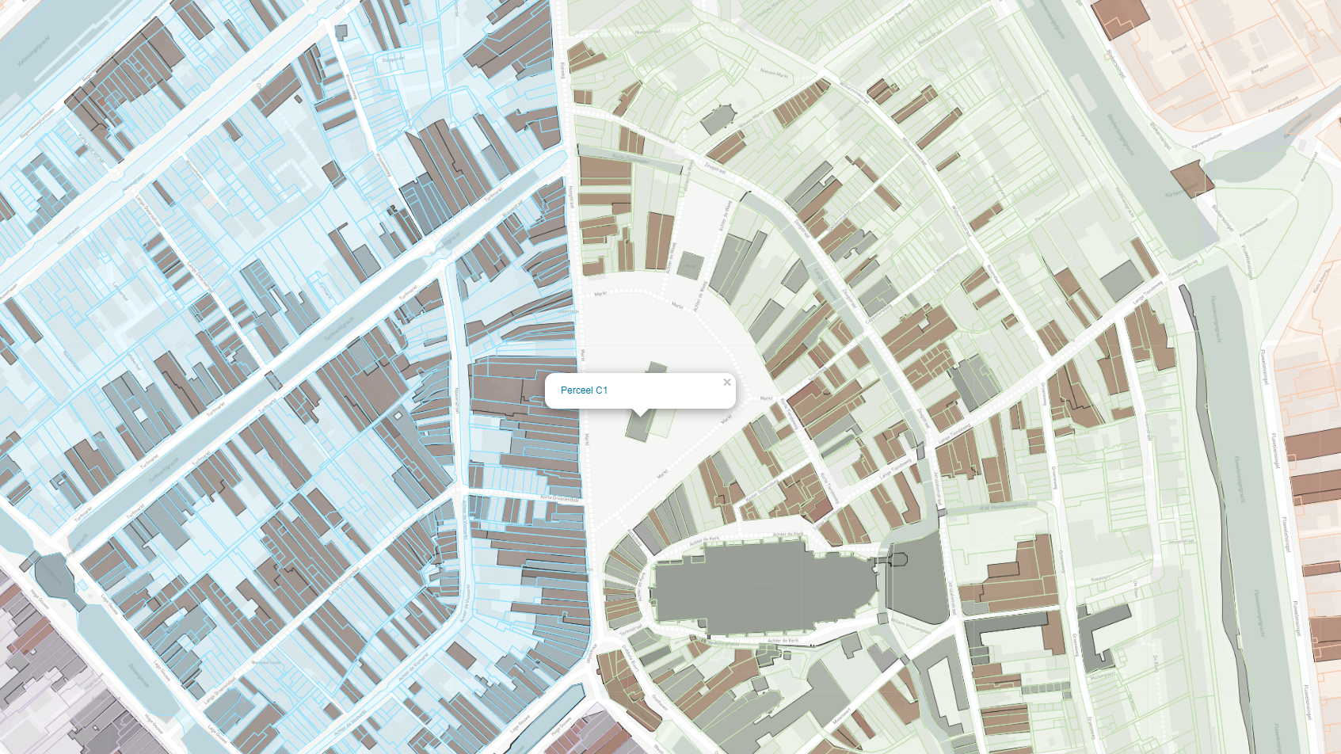
1832
Notes:
Wij zetten dit bronmateriaal om in data, dus ook in vlakken voor percelen met beschrijvende informatie over bijv. de eigenaren en hun beroep. De donkerder gekleurde vlakken zijn rijksmonumenten en gemeentelijke monumenten. Straten worden omgezet in lijnen op de kaart, met beschrijvende informatie en gelinkt aan buurten en wijken, door de tijd heen.

Slide 11
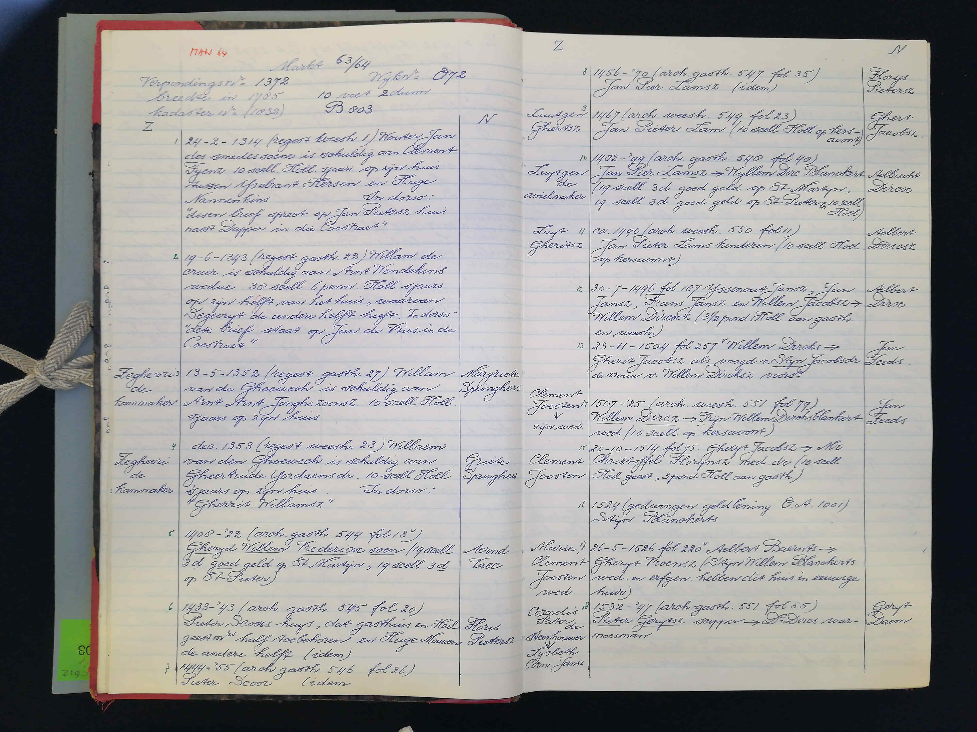
1314-1832
Notes:
Een belangrijk hulpmiddel hiervoor is gemaakt door meneer Matthijs eind vorige eeuw. Ook een vrijwilliger. Per adres somt deze de eigendomsoverdrachten op. Dit voorbeeld, een adres aan de markt, gaat terug tot 1314. Vrijwilligers voeren deze bron in, controleren de informatie en verrijken de informatie.

Slide 12
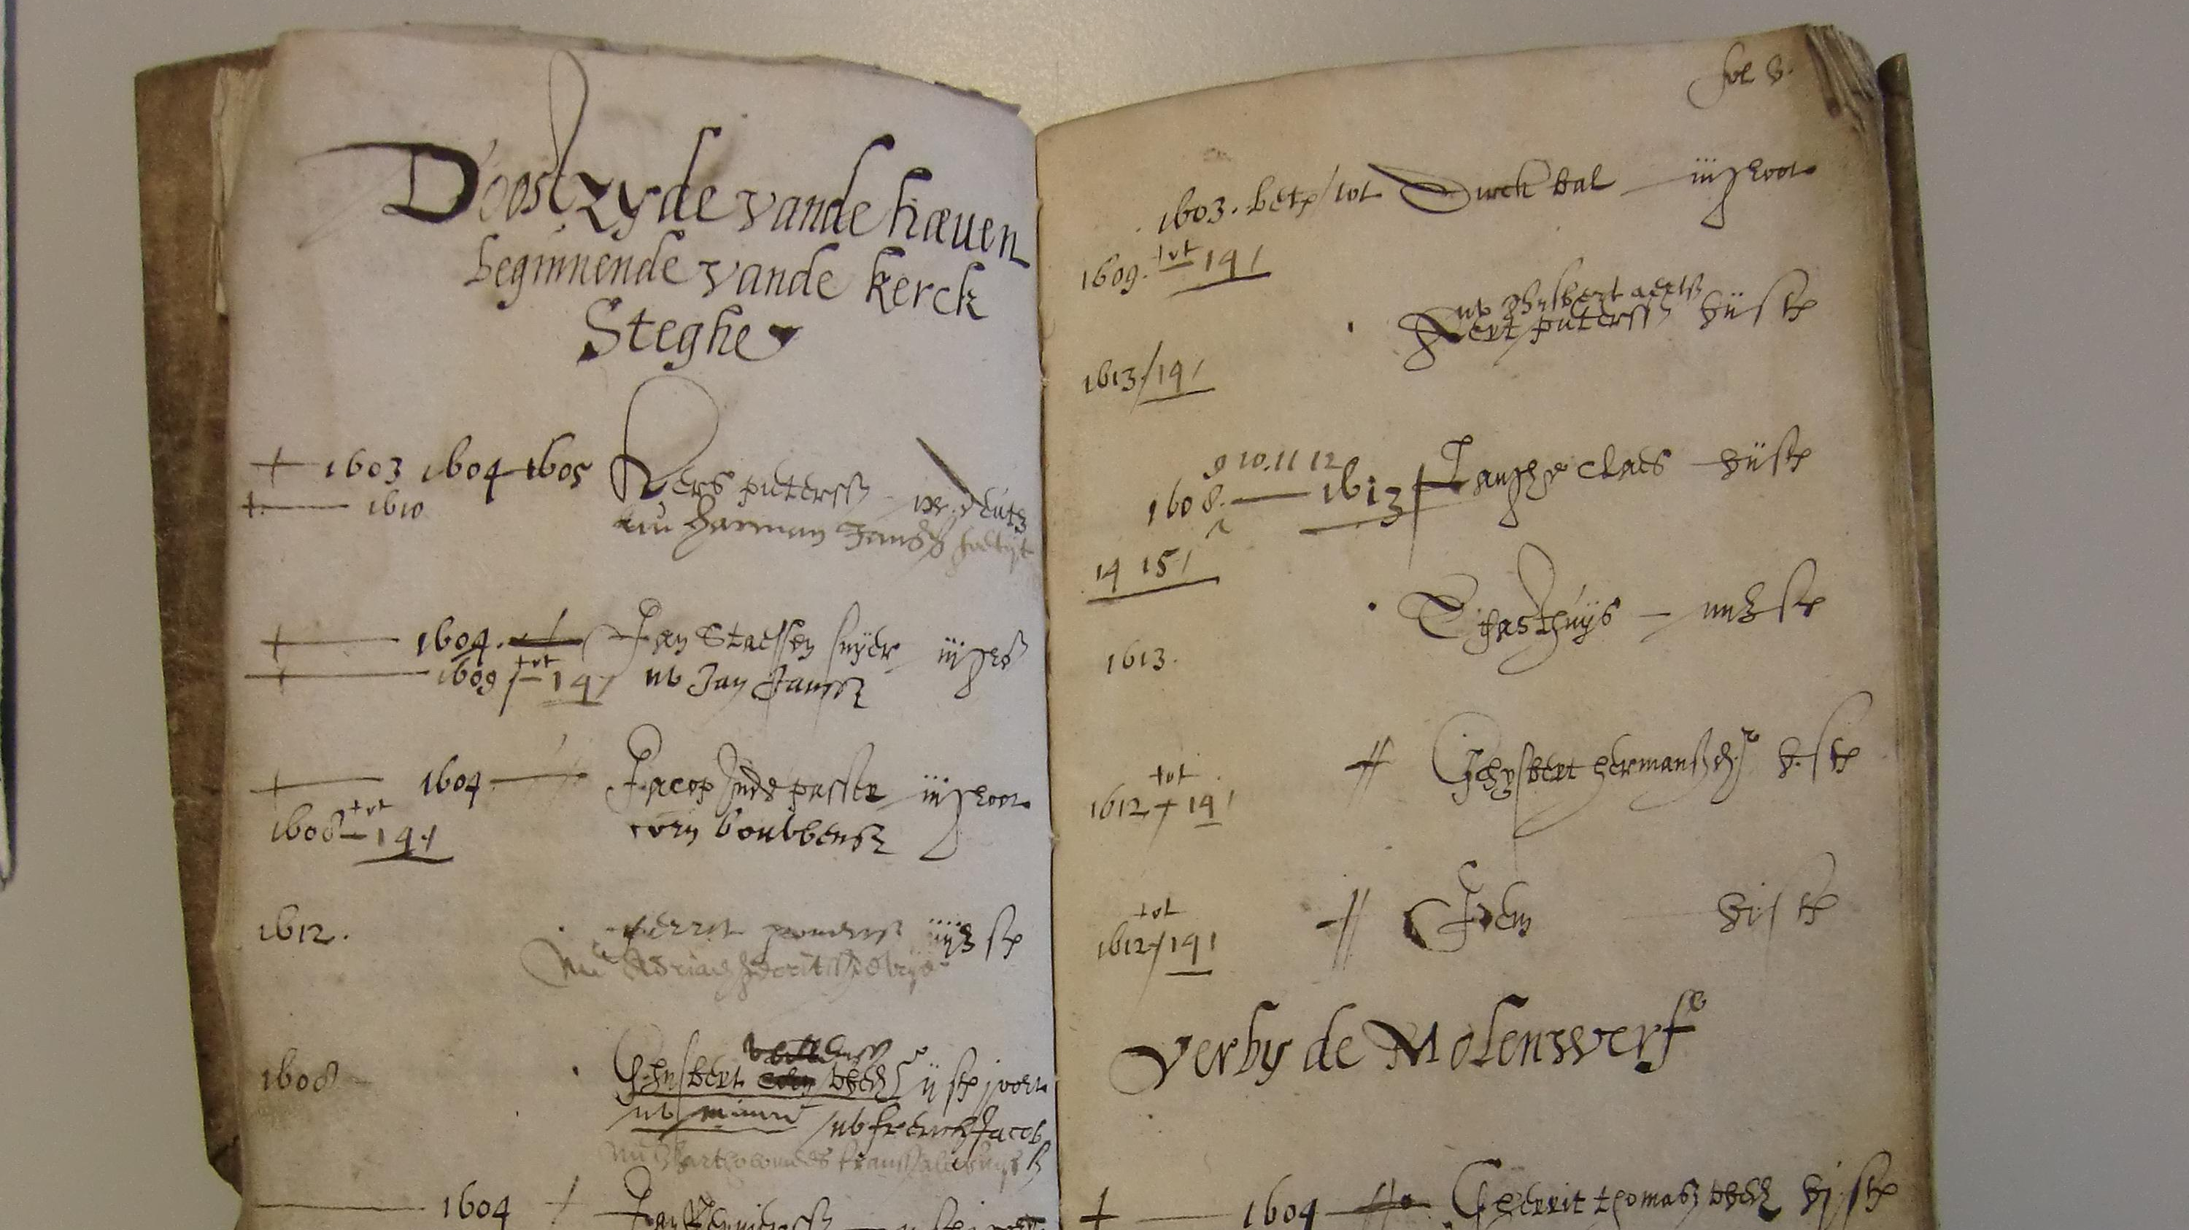
1597-1614
Notes:
Uit 16 eeuwse bronnen als het Hofstedegeld. Hofstedegeld was een soort grondbelasting en was gebaseerd op de grootte van een perceel.

Slide 13
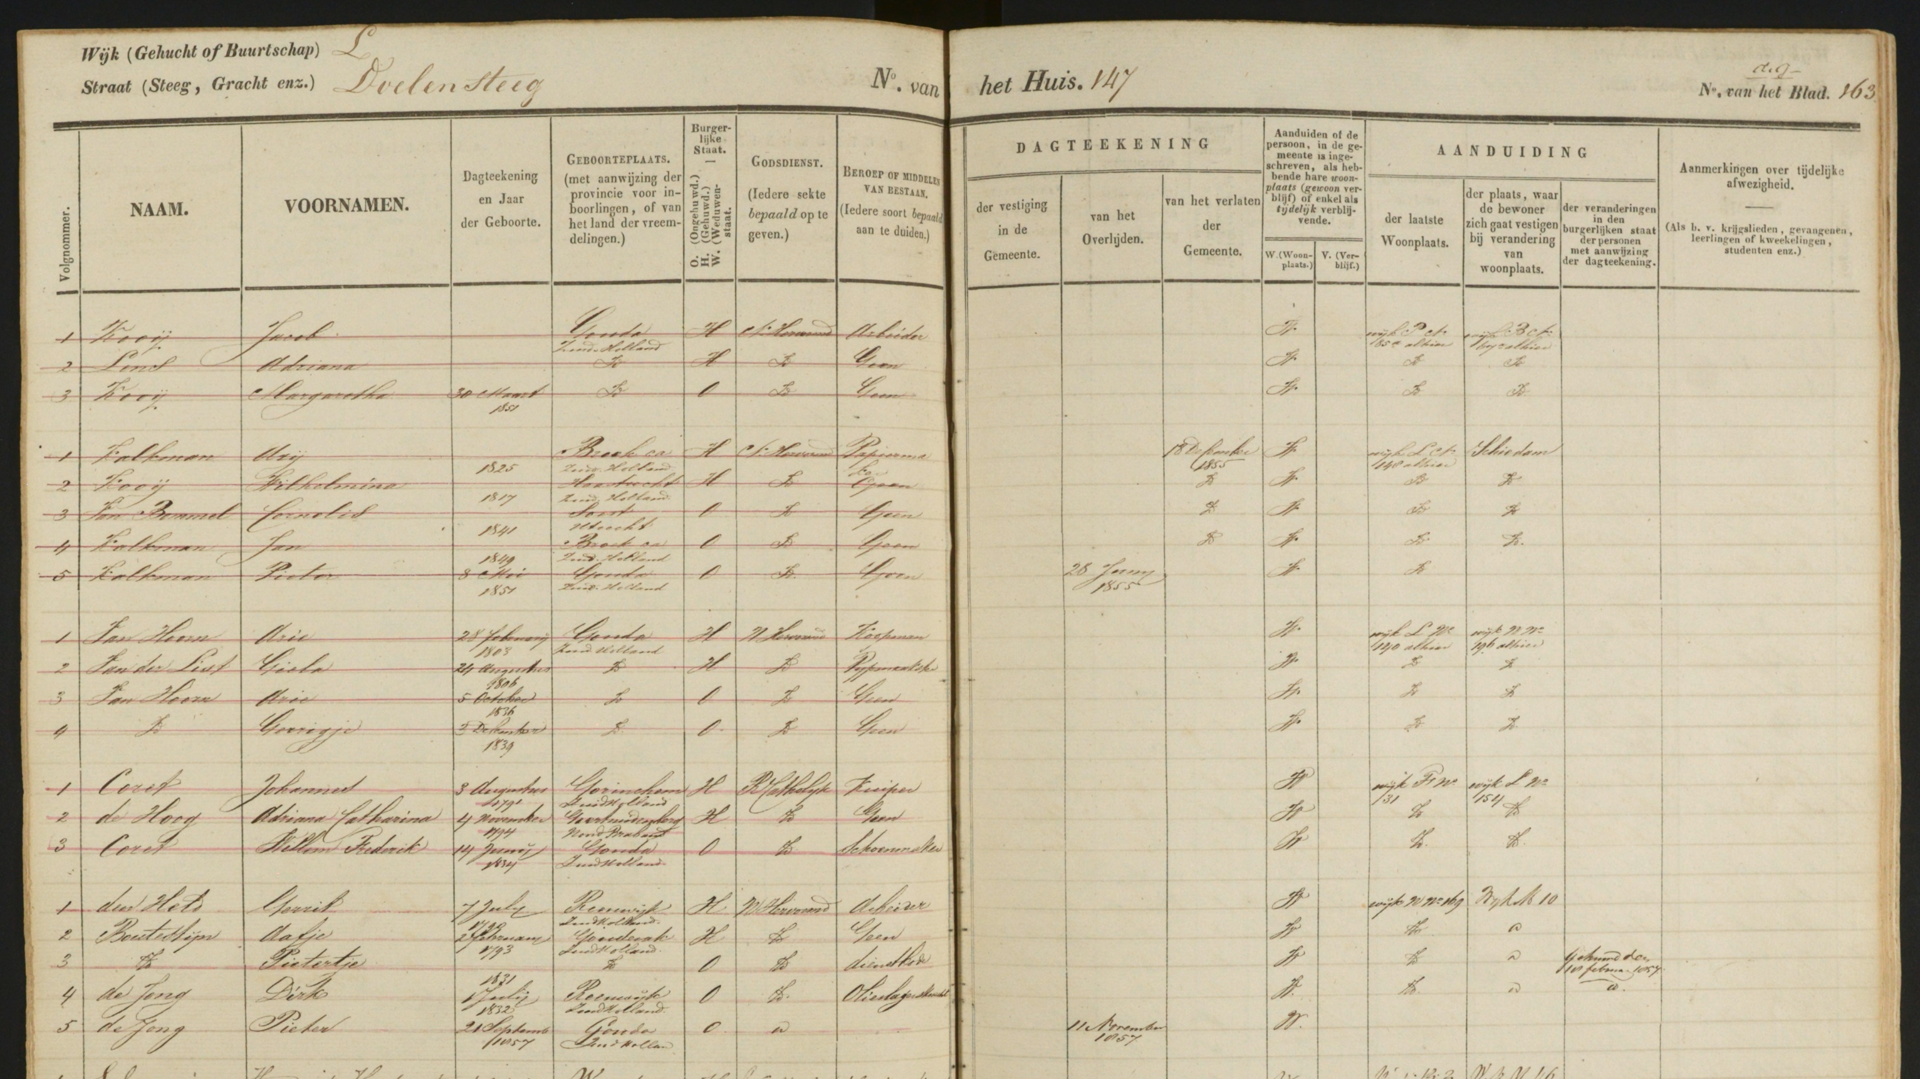
1850-1860
Notes:
Maar ook nieuwere bronnen helpen om adressen en bewoners in beeld te krijgen, zoals het 19e eeuwse bevolkingsregister, of 20e eeuwse adresboeken.

Slide 14
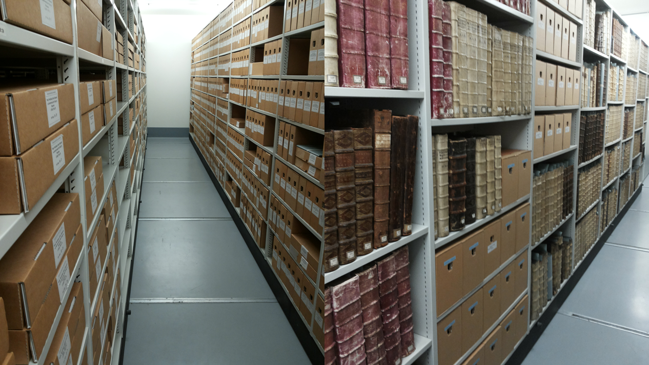
Notes:
Er liggen nog veel mooie bronnen in het Gouwedepot die gedigitaliseerd worden door de vrijwilligers en omgezet wordt in data.

Slide 15
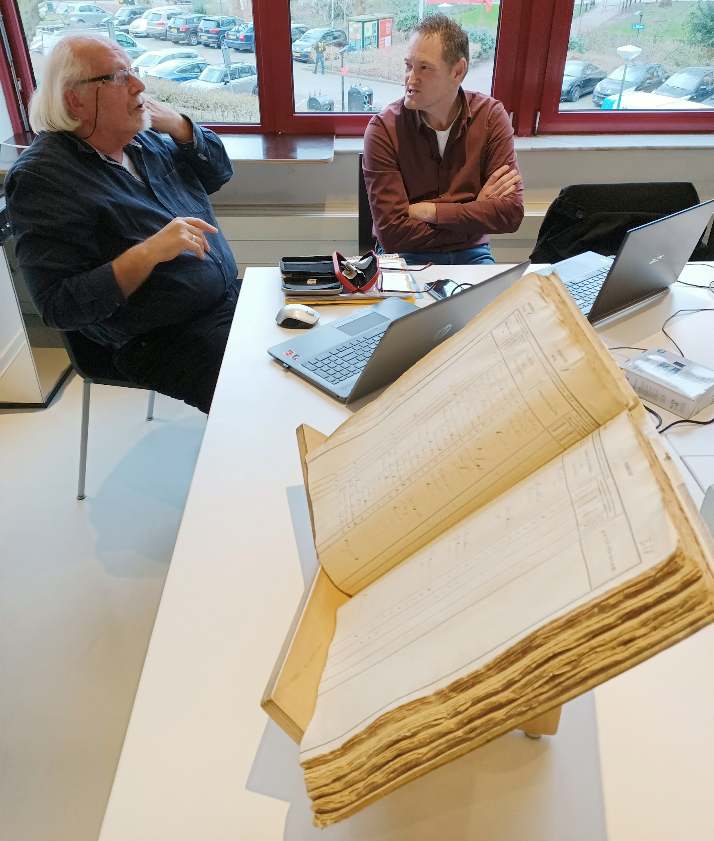
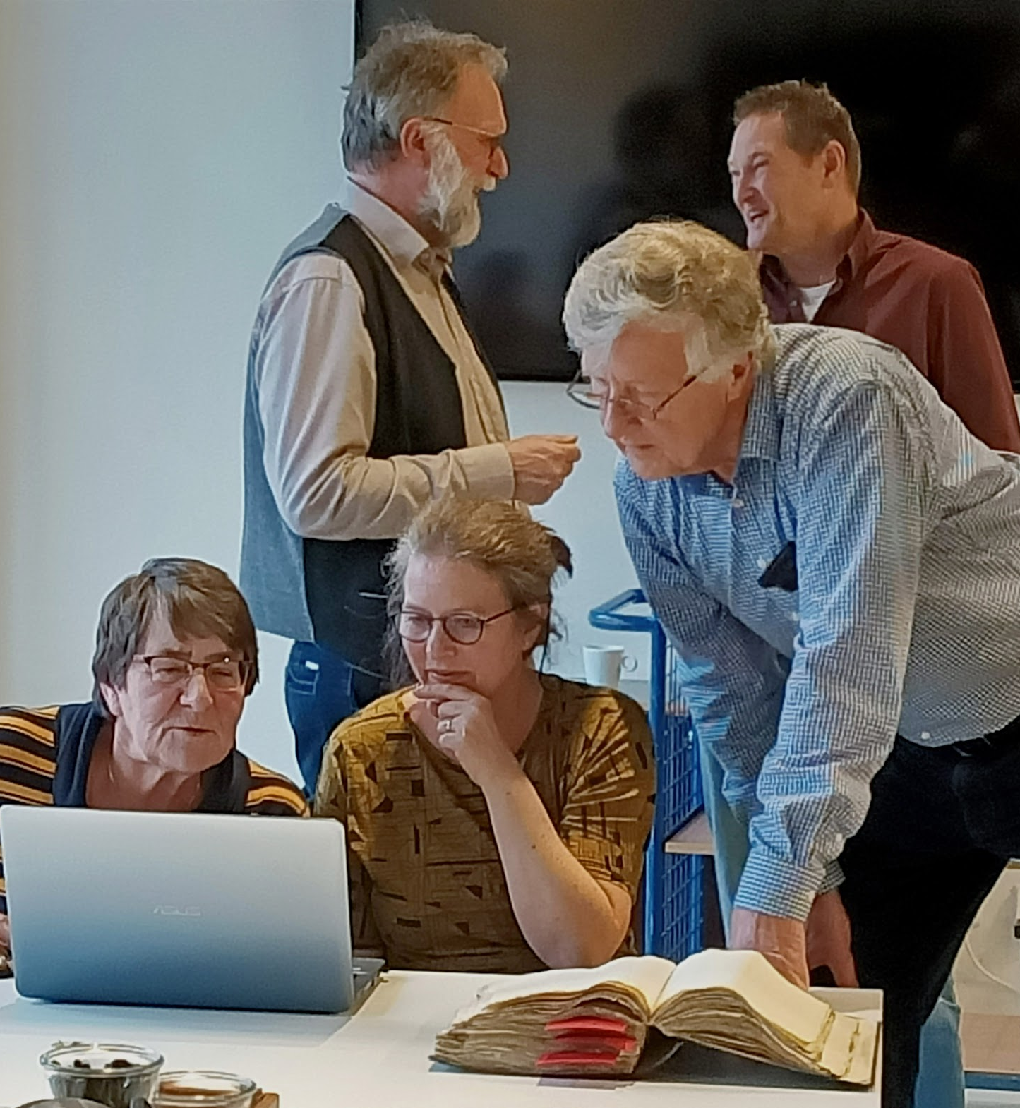
Notes:
We hebben een enthousiaste groep van vrijwilligers die hier op het Streekarchief de geselecteerde bronnen scannen, fotograferen, indexen en transcriberen.

Slide 16
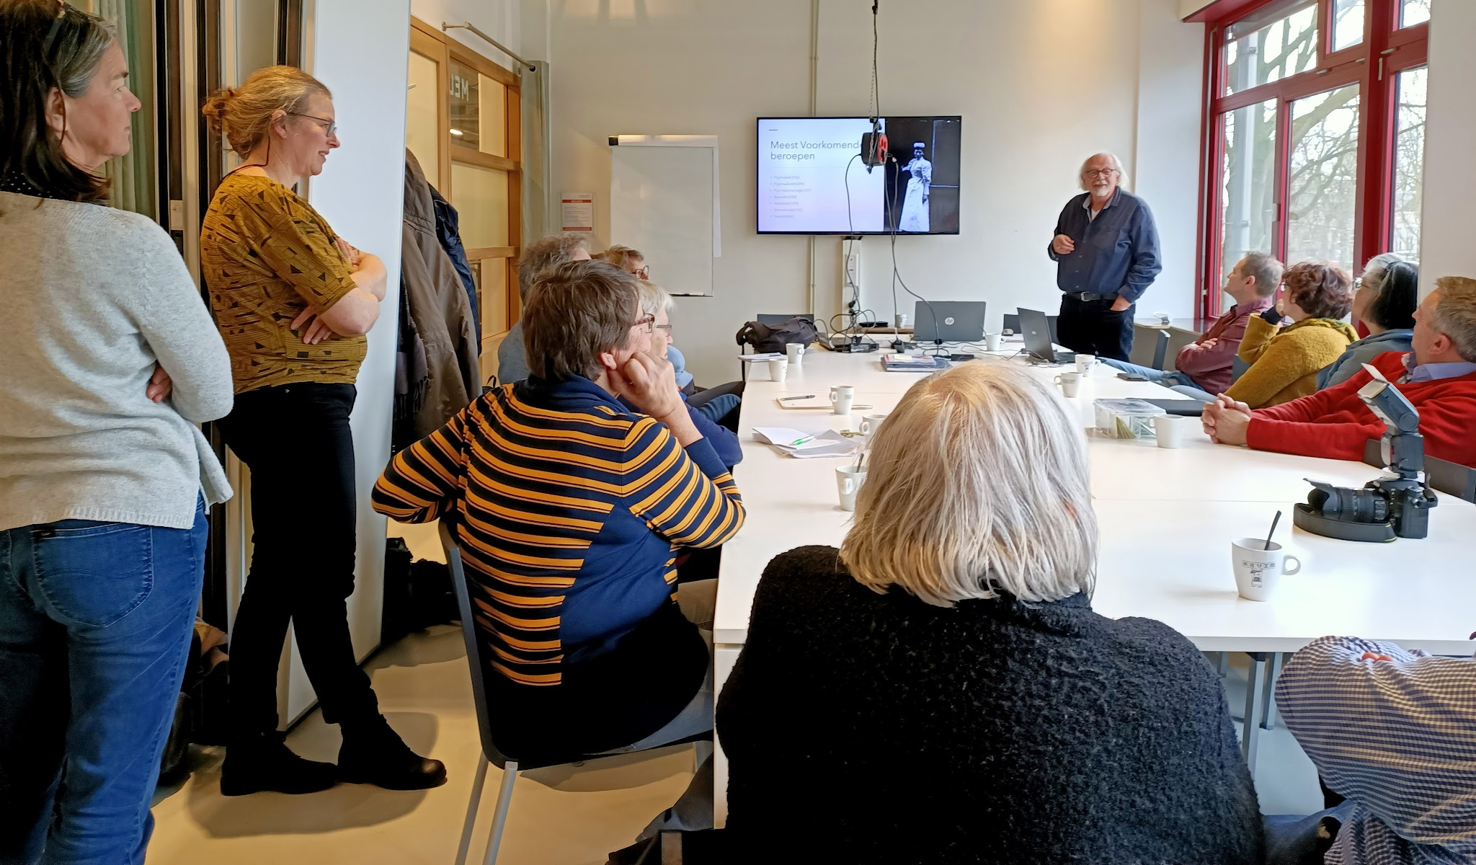
Notes:
Ook heeft de Gouda Tijdmachine haar eigen crowdsourcingsplatform, Vele Panden genaamd. De online vrijwilligers zetten foto’s op de kaart, indexeren bronnen en gaan aan de slag met oude kaarten.

Slide 17
Digitalisering
Linked Open Data
Onderzoek & producten
Notes:
Vanuit de digitalisering van bronnen wordt er Linked Open Data gemaakt. Voor de experts: geo-temporele, semantische, gelinkte data. Beschikbaar om onderzoek mee te doen en verhalen mee te vertellen, via website, app of wellicht een game.

Slide 18

www.goudatijdmachine.nl
Notes:
U kunt onze vorderingen volgen via www.goudatijdmachine.nl. En: we kunnen altijd een extra handjes gebruiken, er ligt nog een boel leuk werk te wachten.

